Slide 1






La solution tout-en-un
pour un pilotage
centralisé de vos prestations

Slide 2








La plateforme clé en main de référence pour les acteurs de la propreté
Créée en
2019
20
collaborateurs
40+
partenaires propreté
3 millions
de m2 équipés
Notée 9.5 / 10
par nos clients
3.7 millions €
levés en 2 ans
Confidentiel | MerciYanis

Slide 3
Une seule plateforme pour répondre à l’ensemble de vos besoins et demandes de vos clients
Pointage des agents
Traçabilité des prestations
Innovations pour l’expérience occupants
Suivre l’entrée et la sortie des agents sur chacun des sites, pour palier à l’absentéisme et aux retards
Piloter l’ensemble des interventions quotidiennes et périodiques pour s’assurer de leur conformité
Ajuster les prestations en fonction de l’usage des bâtiments et des demandes des occupants
Planning des agents
Pointeuses à déployer sur site
Alerting en cas d’absence / retard
Planning des prestations
Des solutions de traçabilité à mixer
Alerting en cas de manquements
Capteurs autonomes
Remontée des demandes occupants
Pilotage en temps réel
Confidentiel | MerciYanis

Slide 4

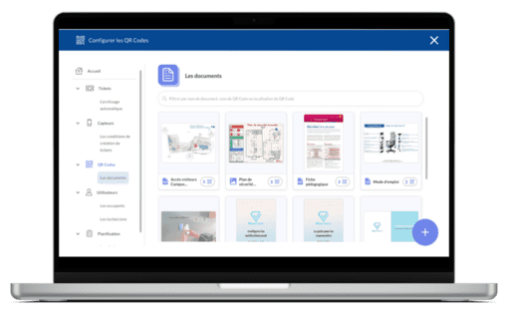
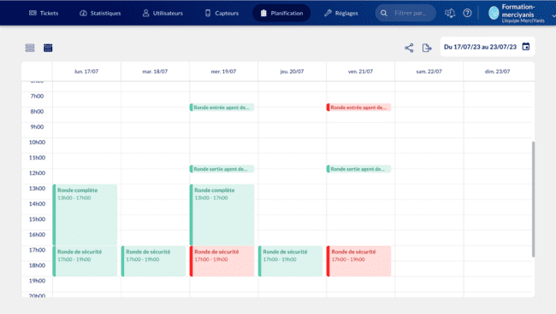
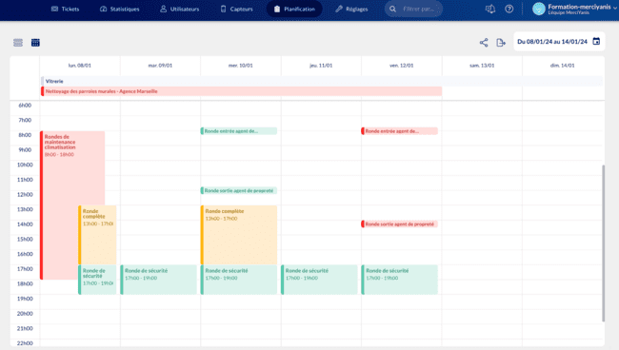


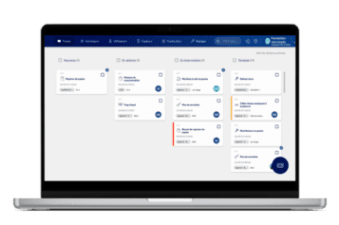
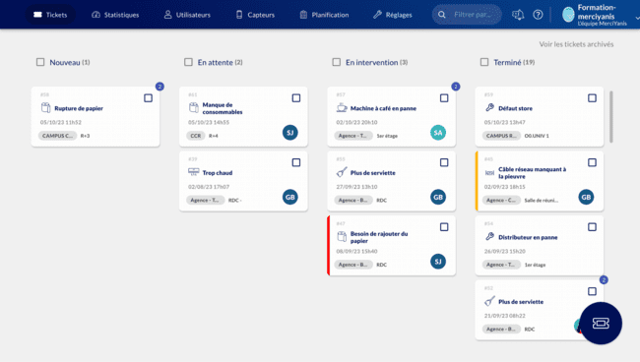
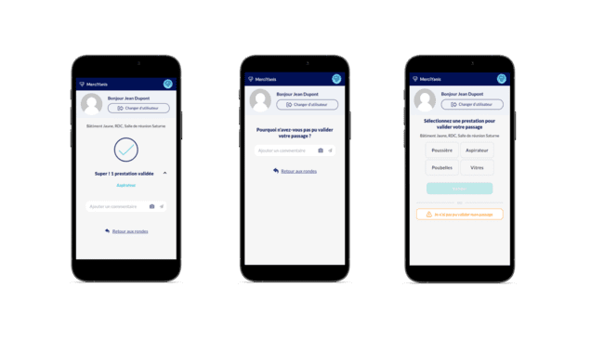
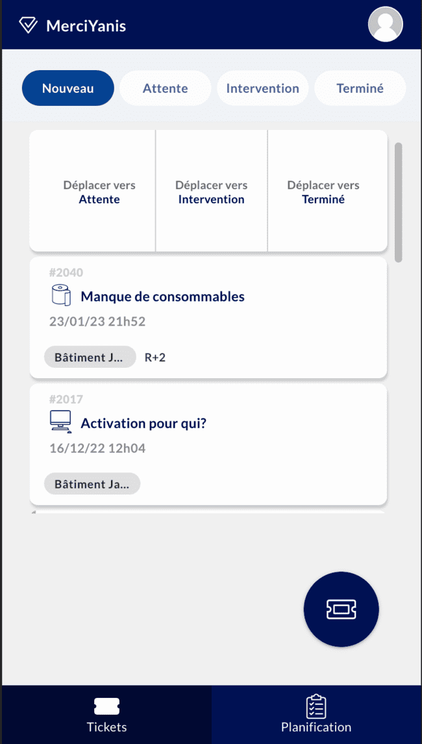


Cahier de liaison digital
Le module ticketing est accessible en illimité pour votre groupe, et peut être partagé à votre client. Vous pouvez tracer et piloter toutes les demandes et incidents.
Planification des prestations
Le module calendrier permet de planifier des rondes pour s’assurer du pointage des agents et de la réalisation des prestations périodiques et quotidiennes.
Alertes en temps réel
Des mails d’alertes et des notifications (PC - mobile) pour toutes demandes, prestations à l’usage ou alertes sur vos rondes.
La GED simplifiée
Tout type de documents (images, pdf, vidéos etc.) peuvent être stockés pour être consultés sur la plateforme ou via des QR codes.
Rapports clés en main
Des statistiques personnalisées traitées et combinées en dashboard, pour prendre de la hauteur dans vos décisions et apporter une qualité de service optimale.
Confidentiel | MerciYanis

Slide 5
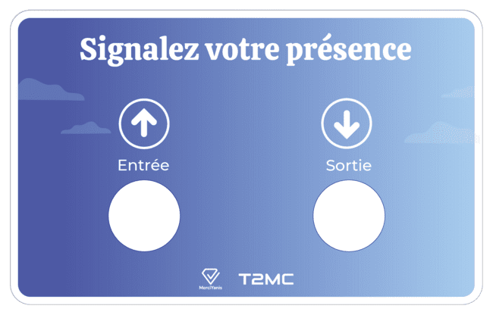

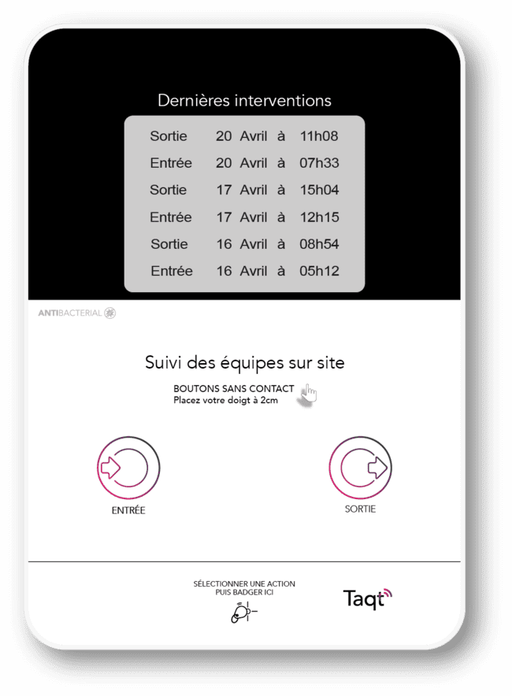
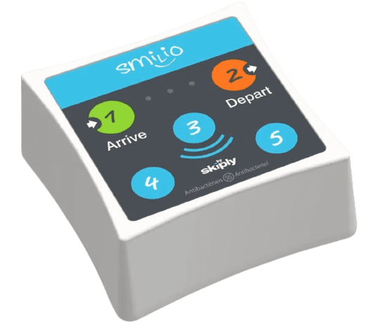
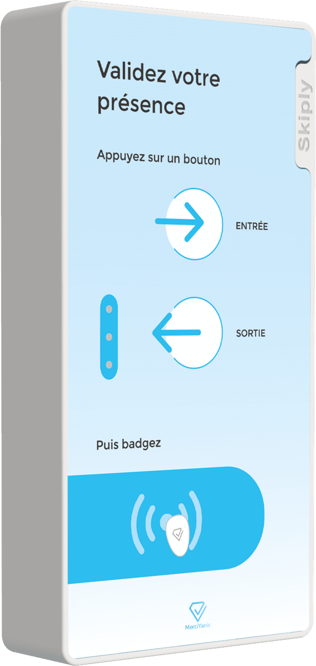
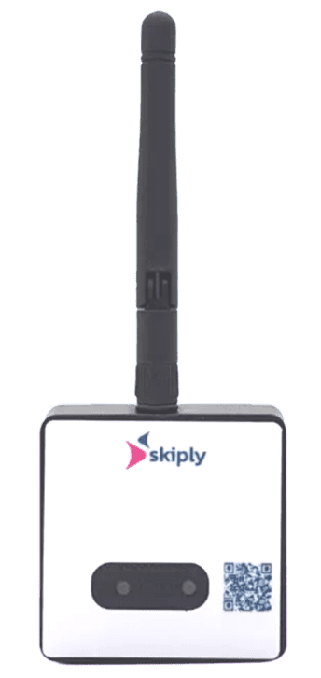
Pointage - Suivi des “entrée / “sortie”
Palier à l’absentéisme des agents sur tous vos sites
Les dispositifs suivants peuvent être mixés en fonction des secteurs et de la typologie des bâtiments.
Boutons connectés
QR codes - identifiants
Pointage sur site mono-agent, anonyme
Signaler sa présence en un clic
Pointage sur site avec un login et mot de passe Signaler sa présence en flashant
TaqtOne - badge NFC
Smilio A - code
Pointage sur site avec identification
Signaler sa présence en badgeant (écran en plus)
Pointage sur site avec identification
Signaler sa présence avec un code personnel
Clock S - badge RFID
Clock R - mains-libres
Pointage sur site avec identification
Signaler sa présence en badgeant
Pointage sur site avec identification
Détection automatique du badge
Confidentiel | MerciYanis

Slide 6
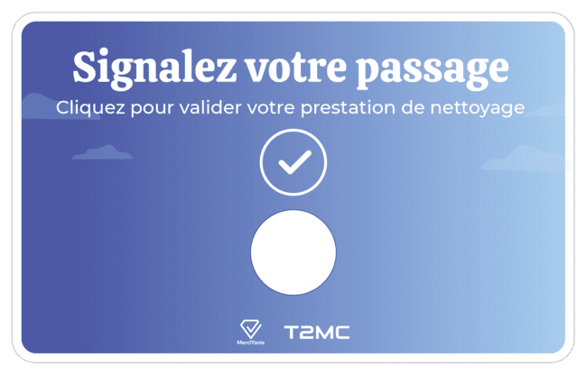
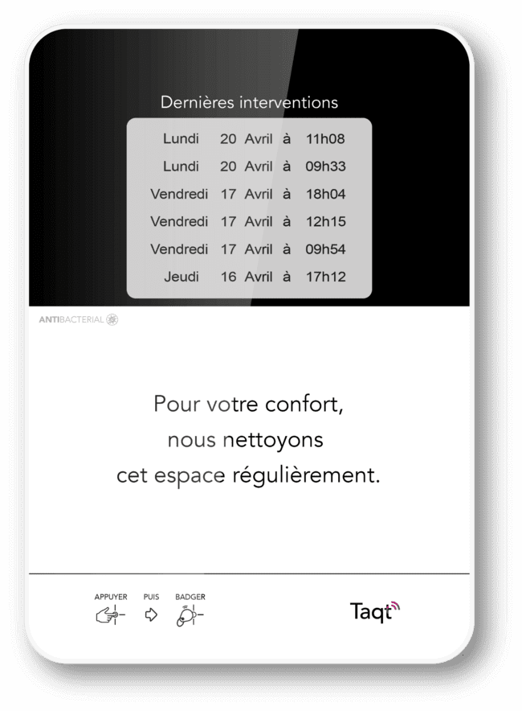
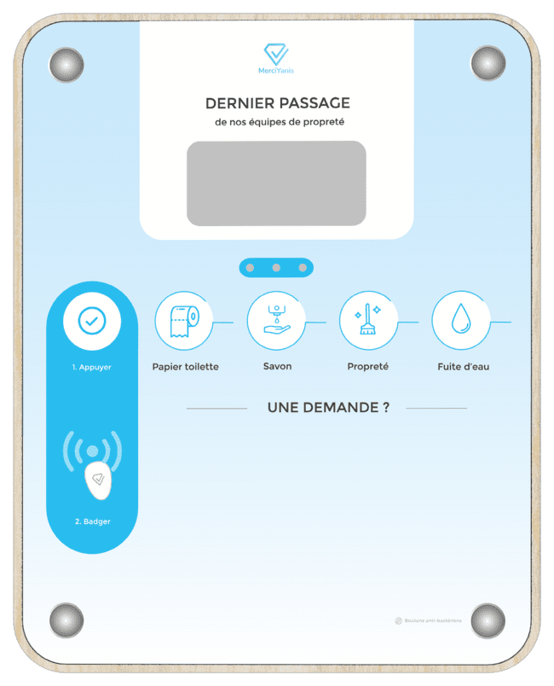
Traçabilité - Suivi des prestations
S’assurer de la conformité des interventions
Les dispositifs suivants peuvent être mixés en fonction des secteurs et de la typologie des bâtiments.
Bouton connecté
QR code de traçabilité
Tracer les passages sur une zone dédiée en un clic et anonymement
Tracer les passages dans le détail des prestations réalisées sur chacun des espaces
TaqtOne - Feuille de passage
Clock E - Feuille de passage
Tracer les passages et les rendre visibles pour les occupants sur l’écran
Tracer les passages et rendre visible le dernier pour les occupants sur l’écran (borne éco-conçue)
Confidentiel | MerciYanis

Slide 7
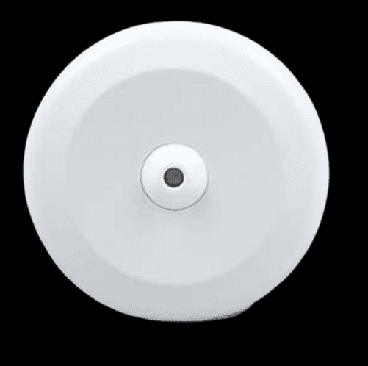
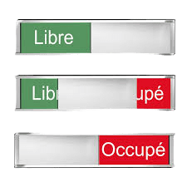


Propreté à l’usage - Prestations en fonction de l’occupation
Intervenir quand et où c’est vraiment nécessaire
Parce qu’il ne sert à rien de nettoyer tous les jours ce qui n’a pas été utilisé.
Les solutions qui permettent de déclencher des informations en fonction de la data à l’usage récoltée / visible.
Capteur de flux - sanitaires
Plaque et QR code - postes de travail
Une repasse est déclenchée lorsque le seuil configuré est dépassé (ex : 30 pers)
Intervenir sur les bureaux qui ont été occupés
(visuel = plaque / traçabilité par zone = QR codes)
Capteur d’occupation - SDR
Capteur de comptage et occupation
Permet de connaître la nécessité de faire une prestation ou une repasse en salle de réunion
Permet de connaître la nécessité de faire une prestation ou une repasse en salle de réunion
Confidentiel | MerciYanis

Slide 8
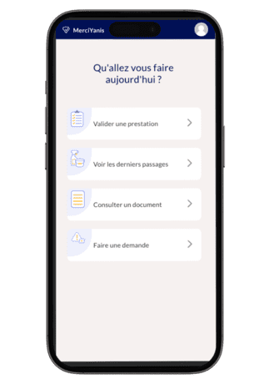
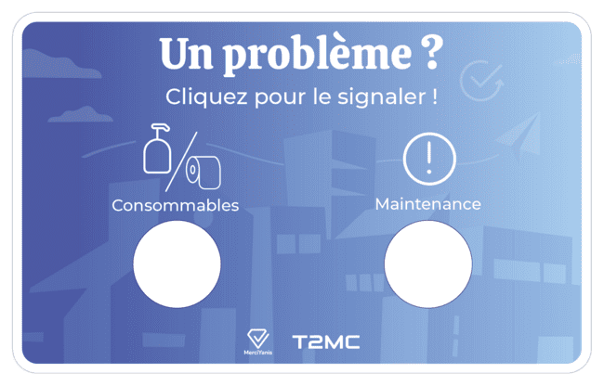
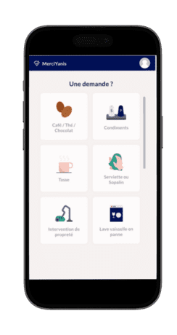
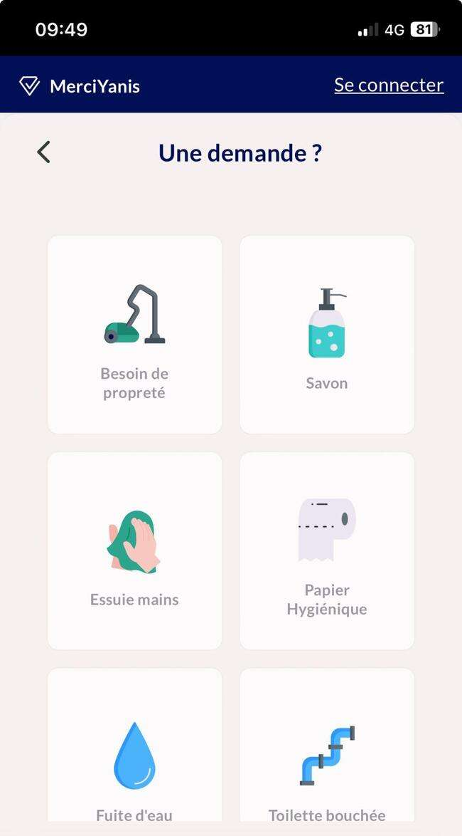
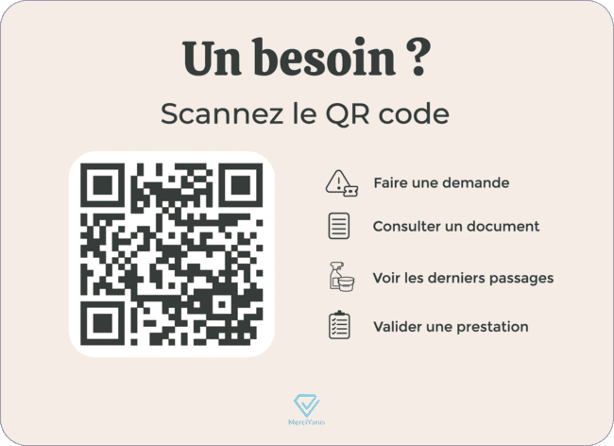
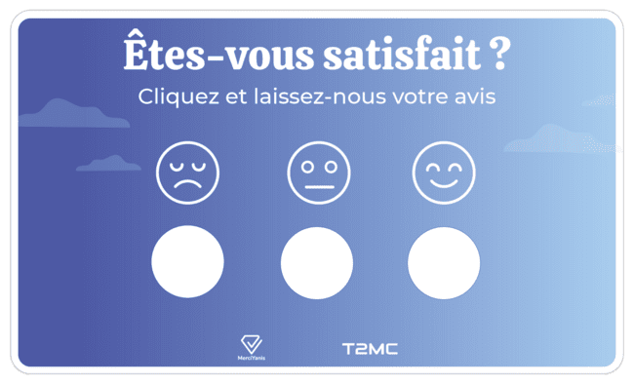
Expérience occupant - Simplifier la remontée d’informations
Donner la parole aux occupants permet de les engager dans le pilotage de leur bâtiment. Améliorez l’expérience occupant avec les solutions suivantes :
Bouton connecté
Pointage sur site mono-agent, anonyme
Signaler sa présence en un clic
QR codes 4 en 1
Faire une demande, consulter des documents, tracer les passages et les visualiser
Borne de satisfaction
Monitorer le niveau de satisfaction en fonction des espaces et de thématiques
Confidentiel | MerciYanis

Slide 9
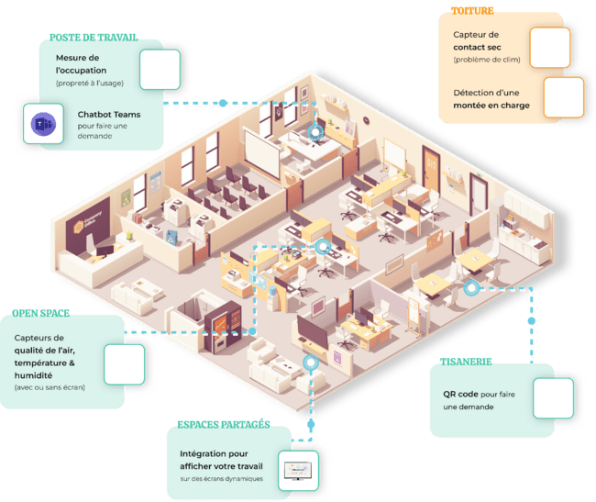
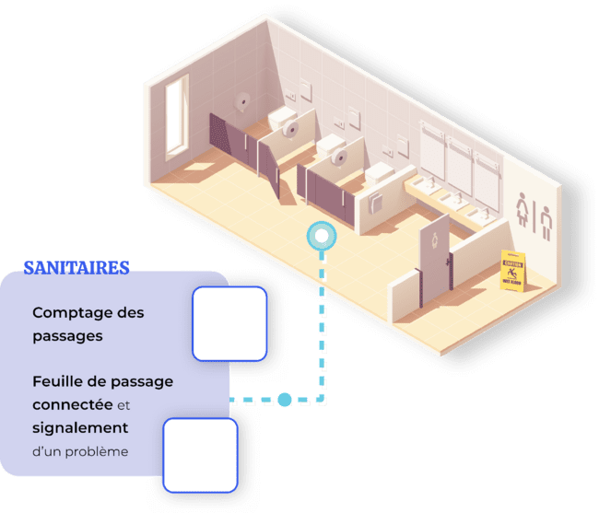
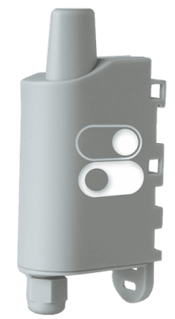
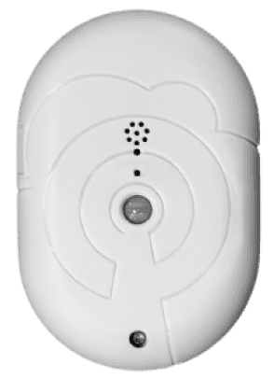
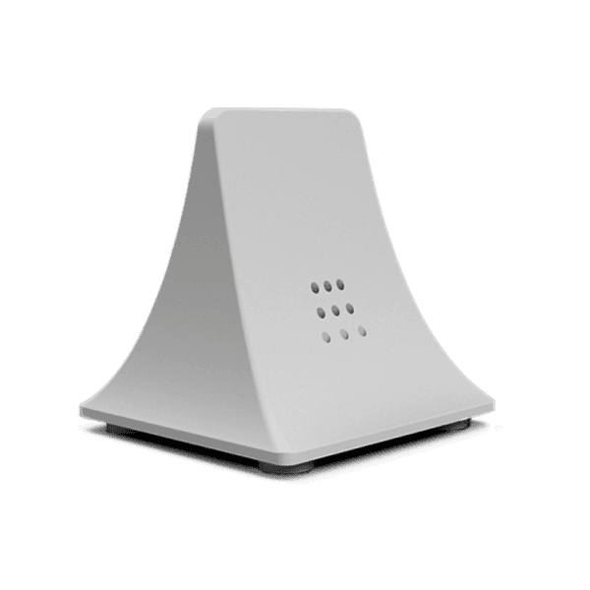
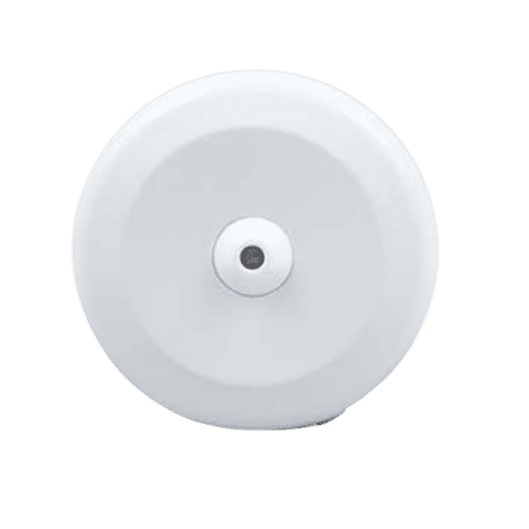
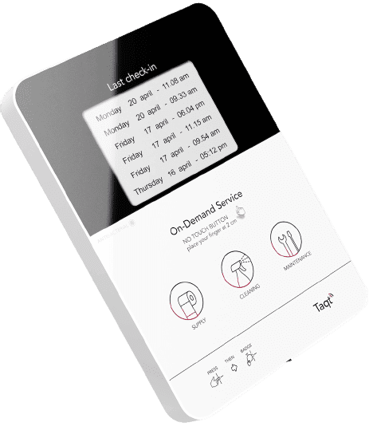
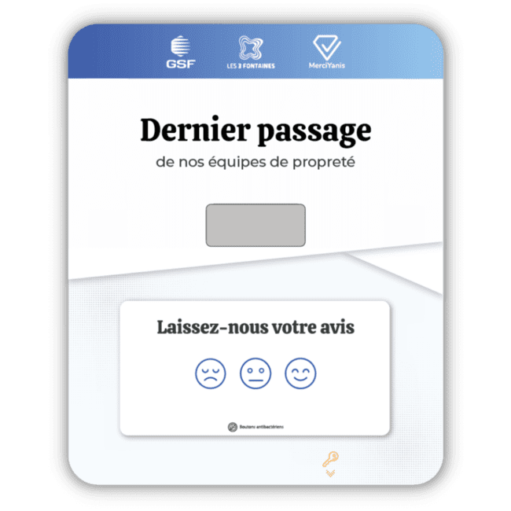
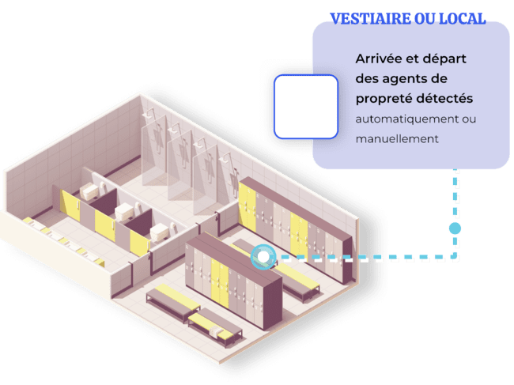
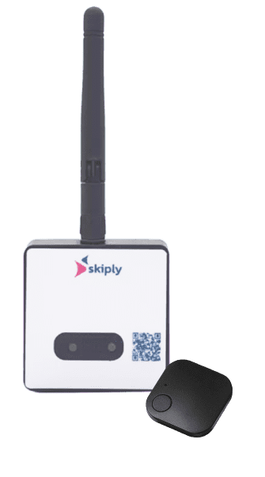
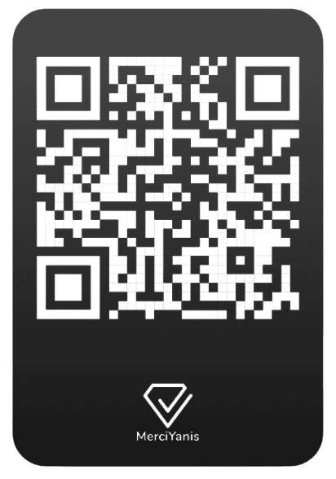
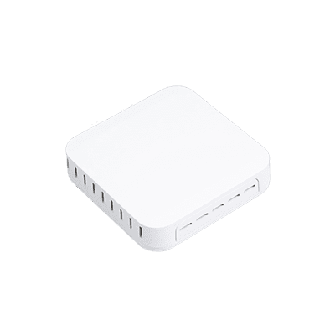
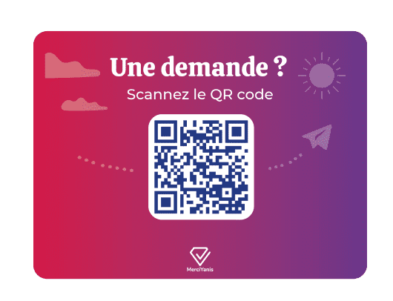
En résumé, voici votre bâtiment connecté MerciYanis
Capteur de fuite d’eau
Confidentiel | MerciYanis

Slide 10






Nos équipes vous accompagnent
avant, pendant, après
Dès la signature, on passe en phase de cadrage du projet et configuration des solutions par l’équipe Customer Success MerciYanis.
Sous 4 à 6 semaines, les solutions sont envoyées.
Nous vous accompagnerons
de près à distance pour un déploiement simple et rapide.
Nous vous accompagnons pour assurer la réussite du projet grâce à des formations et des guides à destination des agents, et des points réguliers avec votre équipe.
Confidentiel | MerciYanis

Slide 11



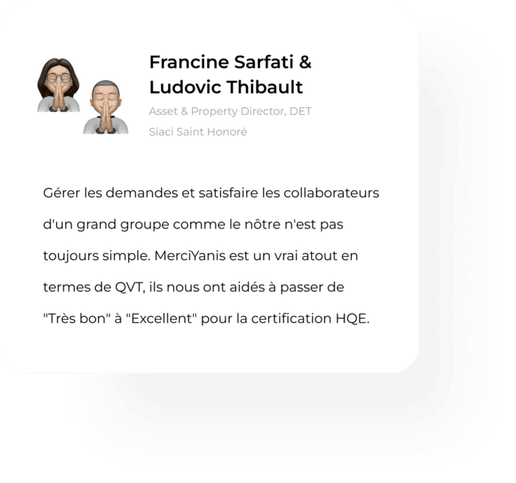
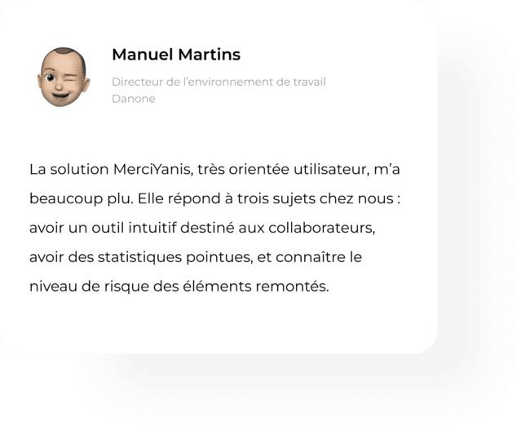
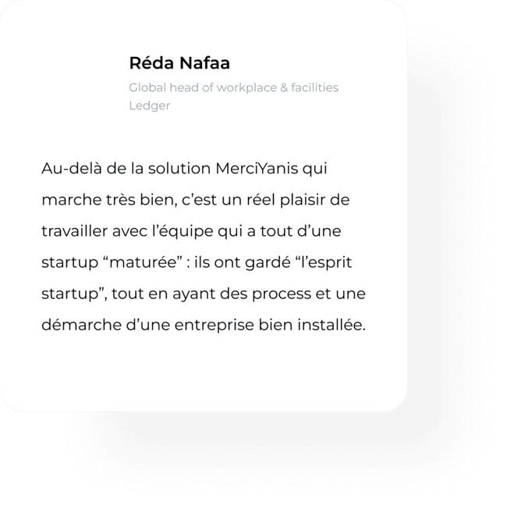









Qu’en disent-ils ?
4,65/5
Satisfaction service client
4,35/5
Satisfaction plateforme
Confidentiel | MerciYanis

Slide 12
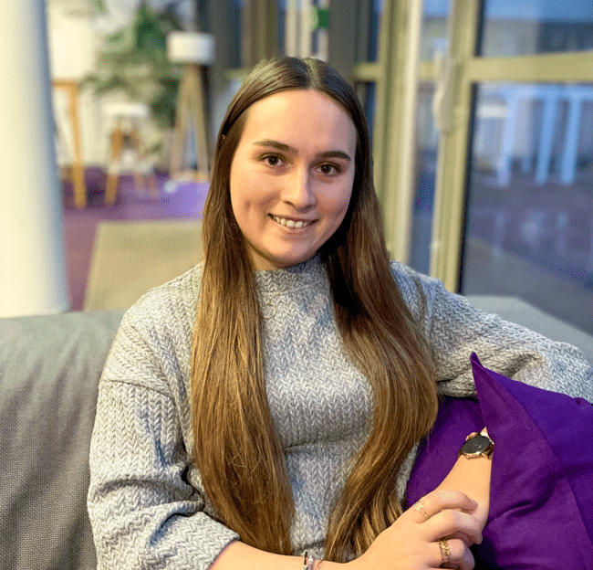


Votre contact référent chez MerciYanis
Pour toute demande,
conseil, déploiement etc.
je suis à votre écoute !
Confidentiel | MerciYanis

